Slide 1
10TB级日志的秒级搜索 吴晓刚

Slide 2

目录
运维之痛
探索新大陆 -ElasticSearch
动手干吧
烦恼中成长
干货分享
小有成就
展望未来

Slide 3

已有日志系统，可是。。。
服务对象主要是PD
接入日志周期太长，等不及
不是任何字段都可以搜索，速度也比较慢
搜索结果太多的时候，一眼看出问题还是困难
统计数据都是预先聚合好的，无法按需实时计算，新加一个维度也要再开发
能再弹性一点就好了！

Slide 4
ElasticSearch特性
底层基于Apache Lucene
实时索引, 实时分析
分布式，高可用
冲突管理(通过Version Control)，避免数据丢失
支持全文搜索
面向文档 , Schema Free
Restful API
开源，免费 (Apache 2 Open Source License)

Slide 5



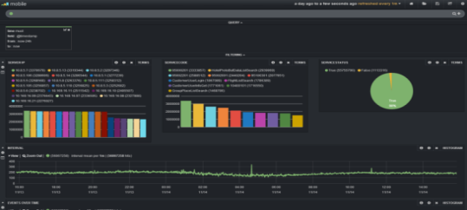
典型的ELK日志解决方案
LogStash Shipper
LogStash Indexer
...
...
LogStash Shipper
LogStash Indexer
Kibana

Slide 6
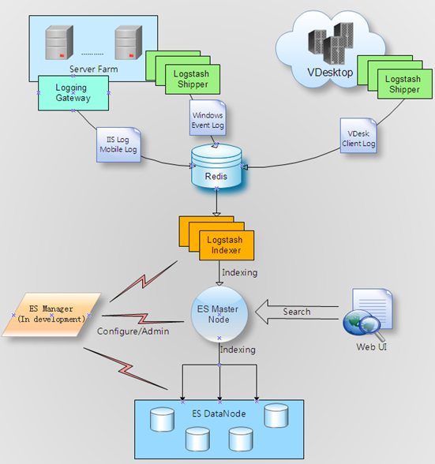
开始实践

Slide 7
什么是Logstash?
Inputs
Filters
Outputs
Event Pipeline
Written in Jruby

Slide 8
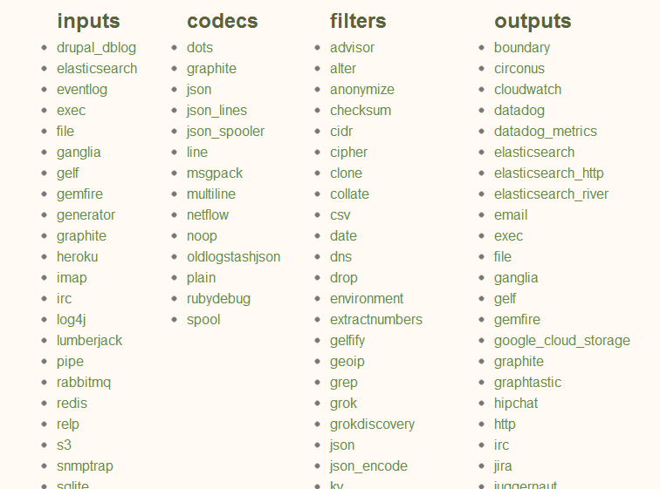
丰富的Logstash插件

Slide 9
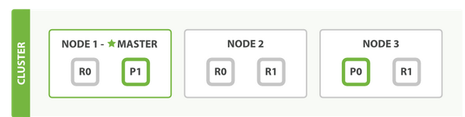
ES Cluster示意图
A Cluster with 1 index, 2 shards, 3 replicas
cluster由多个node组成
会有一个node被选举成master，负责维护cluster state data
数据会被索引，并保存在index里（类比RDBMS里的table)
一个index可以切成多个shard，每个shard可以有多个replica
shard均匀分布在所有可用的data node
每个Shard实际上就是一个Lucene Index

Slide 10
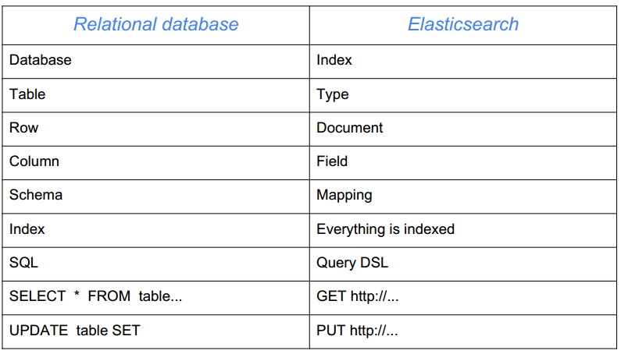
类比RDBMS

Slide 11
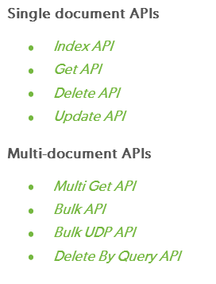
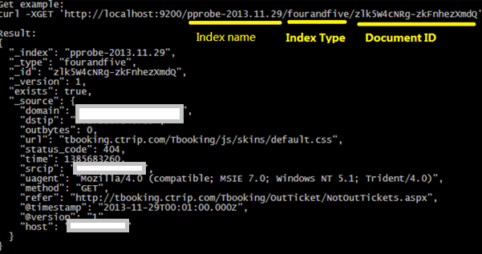
CRUD

Slide 12
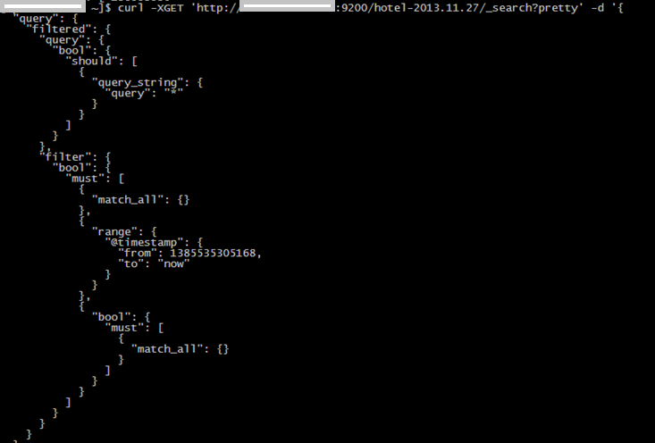
Query & Filter
Full Query DSL based on JSON
Query适用于全文搜索，或者搜索结果依赖于relevance score的场景
Filter不进行scoring，结果自动cache，速度更快

Slide 13
Facet
用户希望系统能回答类似以下问题：
访问量最高的 Uagent,Client IP是哪些
出现5xx , 4xx最高的URL是哪些
服务器平均响应时间的变化情况
Etc...
对搜索结果集做汇总可以通过Facet来实现!
注：ES 1.0版后开始用Aggregation取代Facet!

Slide 14
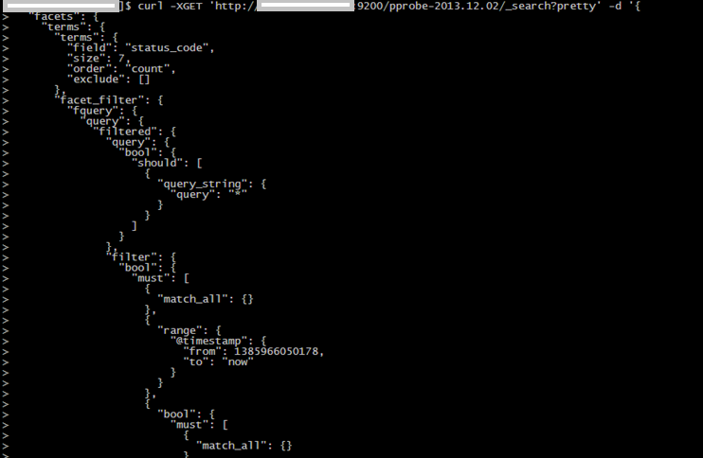
Facet实例
统计pprobel日志里
count排名前7的Status_code

Slide 15
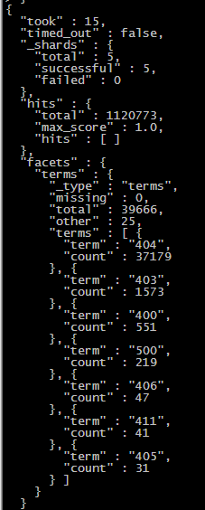
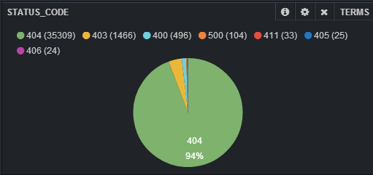
Facet实例

Slide 16
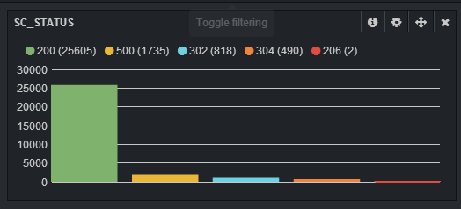
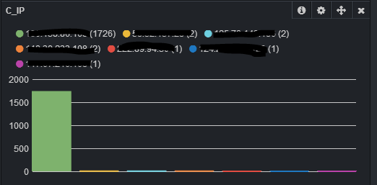
典型用例 – HTTP异常诊断
点击500错误的直方图，过滤出所有500错误的记录
来自某个IP的大量访问造成
收到监控系统报警xyz.ctrip.com 500状态值异常

Slide 17
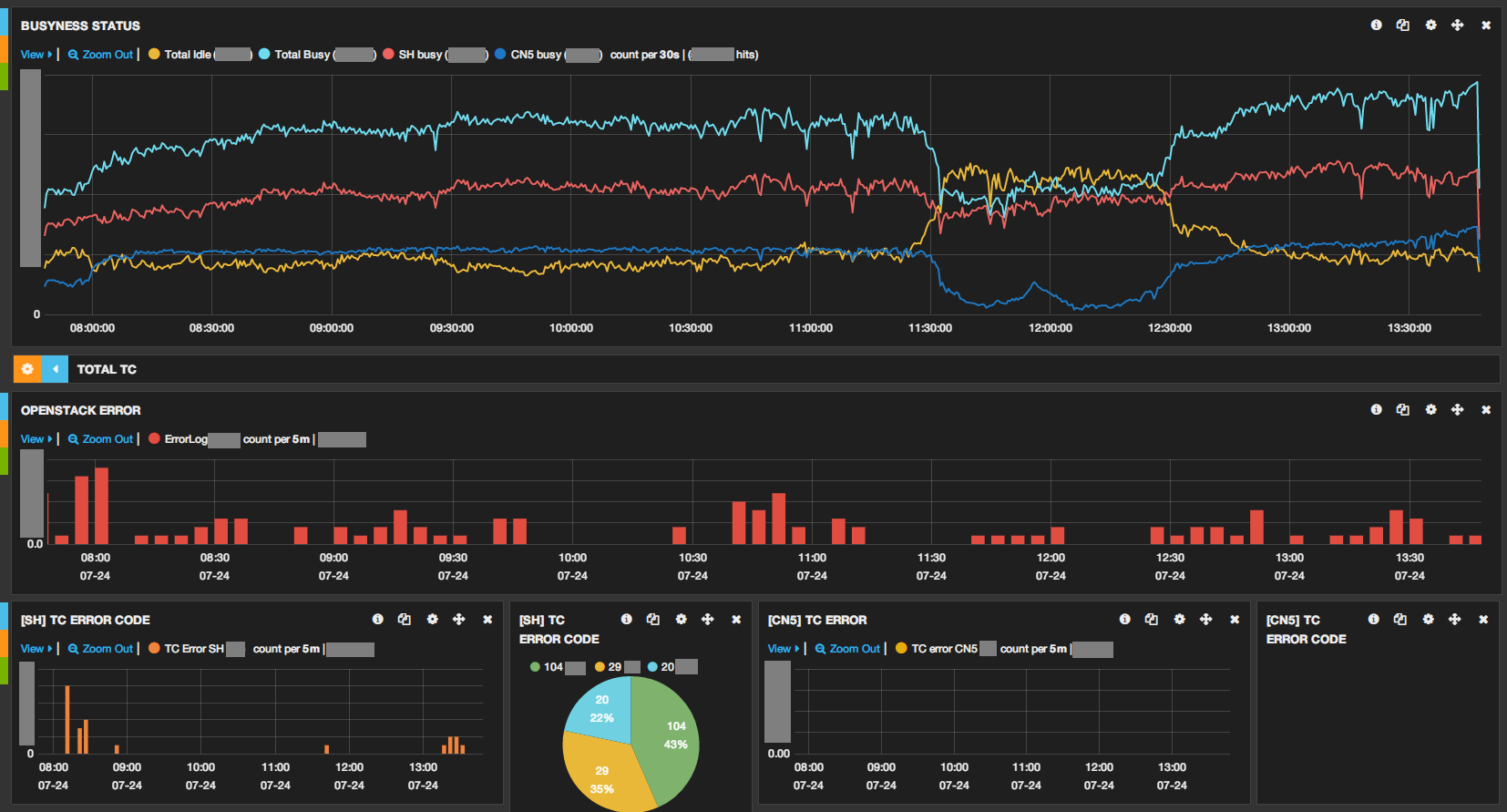
典型用例 - VDI 状态监控
实时用户数量
OpenStack Error Log 数量
错误码分布

Slide 18
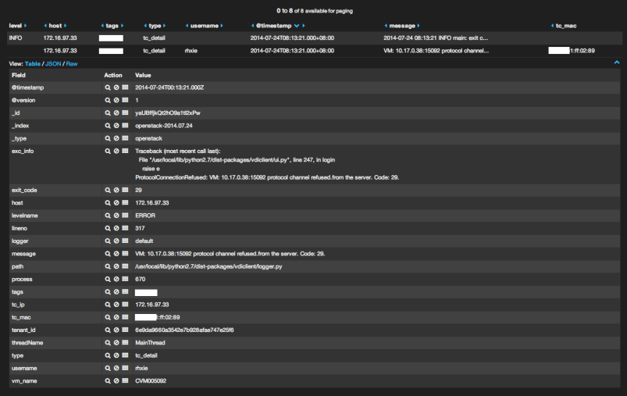



典型用例 - VDI错误详情查询
查看log详情
搜索某个错误码
快速定位问题：
故障时间
Thin Client (简称 TC)型号
TC_IP （方便工程师 ssh 远程排障）
TC_MAC
这个用户属于哪一个组, Tenant_id
根据用户ID，联系用户，询问详情
这台 TC 连接的是哪一台虚拟机

Slide 19
典型用例 - Cloud工程师的评价
由于 Thin Client
数量多、分布位置广、用户换班随意性大、用户有时不愿意主动报障 等问题，
收集 Thin Client 的 Error Log 本来是件相当麻烦的事，
而且会有滞后性，
来不及发现问题、来不及跟用户沟通 …
有了 ELK 后
再多的 Thin Client 也不怕，
TC 的各种 log 在 Kibana 上完美呈现。
面对成千上万个 Thin Client，我们依然可以
第一时间 发现 Error，
方便获取 所有排障所需的重要信息，
从图表上 掌握用户日常工作的行为习惯，
获取实时用户数，在系统发布、升级时，起到重要的保障作用。

Slide 20



Life’s good
诊断问题方便多了，请你们吃饭!
我们是ES的重度用户了，以后多支持啊!
无线开发老大
Cloud开发老大
有大家的肯定，可以放心去推广了
我老大。。。

Slide 21

背后的艰辛
上压力了，用户多了，各种异常…
[gc][old][528444][307] duration [5.7s], collections [1]/[5.9s], total [5.7s]/[34.1m], memory [28.5gb]->[28.6gb]/[30gb]
org.elasticsearch.transport.ConnectTransportException: [logstash-][inet[9303]] connect_timeout[30s]
too many open files
java.lang.OutOfMemoryError: Java heap space
failed to create
695942 org.elasticsearch.cluster.metadata.ProcessClusterEventTimeoutException: failed to process cluster event (acquire index lock) within 30s
甚至结点长时间无响应脱离集群
连锁反应
集群彻底崩溃
甚至

Slide 22
亦或
日志格式突然变了，logstash傻了! 异常退出
日志堆积
ES索引吞吐量低，赶不上日志流入速度
触发Logstash的Bug

Slide 23
安全问题怎么办？
我专注搜索，不关心访问权限控制
ELK

Slide 24
历练
深入ELK工作机制
理解各项配置参数的含义
逐步添加监控
理解资源消耗特征
调优，二次开发
通过监控工具对比效果

Slide 25
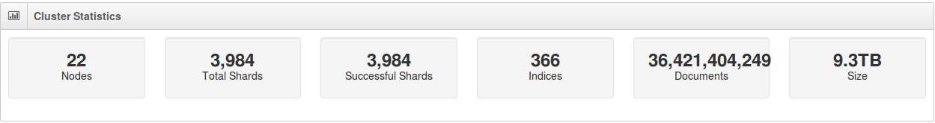
半年后 - 小有成就 (2014/07)
接入日志类型:
IIS log
Mobile trace log
OpenStack log
VDI log
AX log
Tomcat log
Nginx log
Windows Event log
AD log
Mail log
Exchange log
CTI log
Etc.. and more to come…
日处理日志量:
- 40亿条
1TB +
峰值处理日志量:
- 7万条/s
日志生成到可被检索时延:
秒级
日志搜索和统计速度:
- 秒级

Slide 26
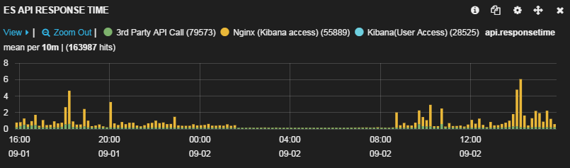
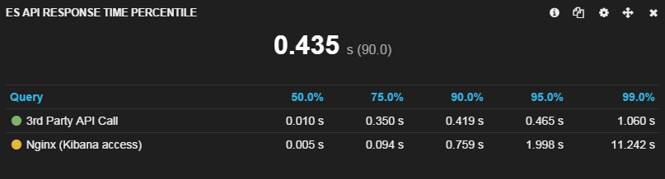
服务质量

Slide 27
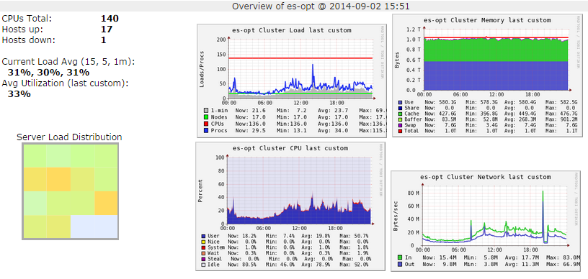
ES集群资源消耗
硬件配置:
8Core * 64GB * 3TB x 12 Raid10

Slide 28
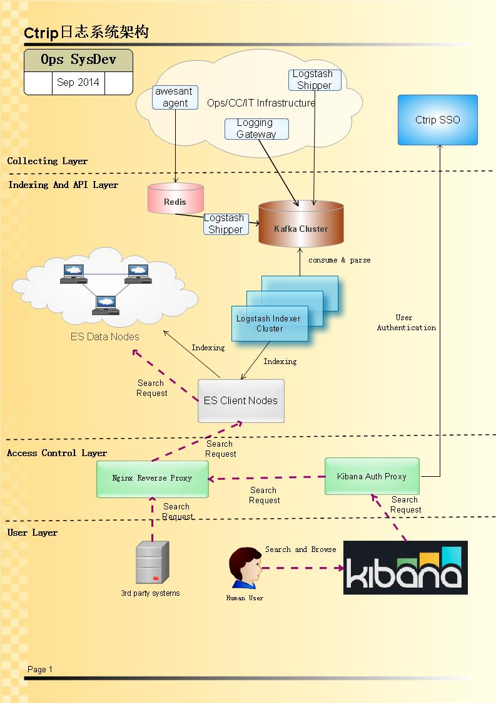
改进后架构

Slide 29
干货分享
调优
监控
集群管理
权限控制
二次开发

Slide 30
监控 – 工具
Ganglia + Nagios

Slide 31
监控 – 关键指标
Indices
Flush (rate, time)
Thread Pools
Bulk (Active/Queue)
Search (Active/Queue)
Cache
Filter (size, evictions)
Field (size, evictions)
Refresh (rate, time)
Index (rate,time)
Merge rate
Open context
JVM
Query (rate, time)
Fetch (rate, time)
Heap Used
Old GC (rate , time)
Young GC (rate, time)
Refresh (Active/Queue)
OS
CPU, Memory, Disk
Open File Descriptors

Slide 32
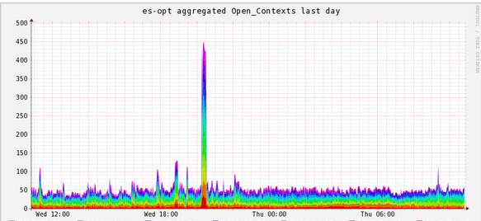
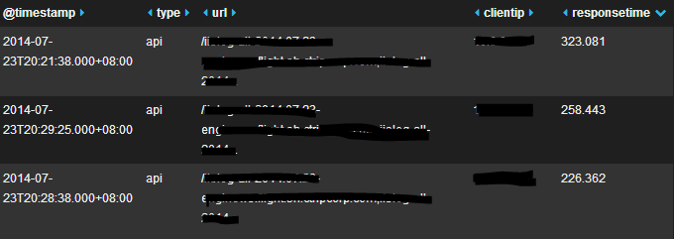
监控 – restful API访问记录
快速定位有问题的restful调用
监视集群资源异常
Heap用量突然升高
Open Context一直增高
收到Redis队列积压报警
频繁的oldGC
翻查问题期间访问日志，发现有大量不正确的scan & scroll调用
Index吞吐量下降严重
问题诊断实例:

Slide 33
调优 – OS
官网建议:
增大Max File Descriptors - 64k或更多
锁定用户进程地址空间，防止内存swap
额外的参数调整:
对于消息队列Server，我们用的网卡不支持多队列，软中断会全部落在一个cpu核心，流量过大的时候会遇到瓶颈，通过绑定网卡终端亲缘性来解决。

Slide 34
调优 - JVM
JDK1.7.0_xx (关注官网release note，避免使用有bug的jdk版本)
用G1替代CMS GC，提高了throughput
注意: 官网最新出品的Definitive Guide里认为G1 GC目前bug较多，不建议使用！
-Xms和-Xmx设置成和heap size一样
Heap分配30GB:
Heap size应小于物理内存一半
64GB内存的机器和64bit JVM，heap size小于32GB可以启用Java Ordinary Object Pointers压缩，更省内存

Slide 35
调优 - Discovery
调整zen discovery参数，防止因为网络或者GC原因造成结点被误判为down
discovery.zen.ping.timeout: 30s
discovery.zen.fd.ping_timeout: 120s
discovery.zen.fd.ping_interval: 30s
discovery.zen.fd.ping_retries: 6
2. 合理设置discovery.zen.minimum_master_nodes防止split brain
关于ES split brain参考: http://blog.trifork.com/2013/10/24/how-to-avoid-the-split-brain-problem-in-elasticsearch/

Slide 36
调优 – refresh & flush
index.refresh_interval: 30s
index.translog.flush_threshold_ops: 50000
默认5000，适当增大降低磁盘IO请求
数据实时性与cpu消耗之间求平衡
注：ES1.3以后版本已经改为由translog size触发flush，默认触发值为200MB

Slide 37
调优 – Recovery & Restart
在尽量多的nodes可用的时候才启动recovery过程，减少需要从gateway恢复的数据块
gateway.type: local
gateway.recover_after_nodes: 12
gateway.recover_after_time: 5m
gateway.expected_nodes: 17
重启node前，暂时关闭shard allocation，重启完毕再开启
#重启前
PUT /_cluster/settings -d ‘{"transient":{"cluster.routing.allocation.enable": "none"}}’
#重启后
PUT localhost:9200/_cluster/settings -d ‘{"transient":{"cluster.routing.allocation.enable": “all"}}’
recovery速率可以根据硬件和网络条件调整
indices.recovery.max_bytes_per_sec: 50mb

Slide 38
调优 – 索引日常维护
维护内容:
定期删除不用的旧索引
Disable冷索引的bloom filter
Optimize冷索引 (实质是Force Merge)
收益？
减少集群的meta data
释放heap
减少Used File Descriptors

Slide 39
调优 – 减少Facet内存消耗
动态mapping -> 数值型字段默认type为long, double
设置静态mapping -> 根据数值范围，采用int, short, byte 类型

Slide 40
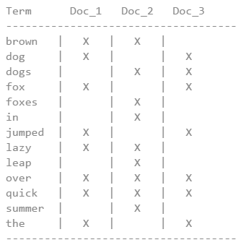
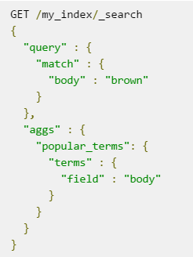
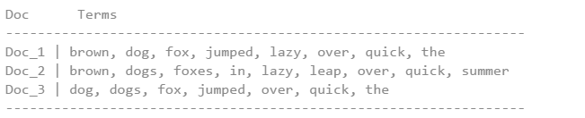
Why Field Data
Inverted Index
efficient for
efficient for
Field Data

Slide 41
Field Data- In Memory vs On Disk
In Memory:
Built at search time (could be very expensive)
Loaded into field cache (bounded by cache size)
Culprit for costly GC or OOM exception
Default setting
-------------------------------------------------------------
On Disk:
Built at Index time
Not loaded into field cache
Less stress on heap
Benefit from large OS page cache
About 10- 25% slower than in-mem filed data
Spent more disk space
We are currently switching to On disk field data!

Slide 42
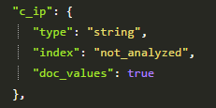
On Disk Field Data
Enabled by setting doc_value to true
Enabled per-field in the field mapping
Effective for new index only
Currently not work with analyzed field

Slide 43
调优 – Logstash Indexer
充分利用多核CPU:
增大redis input thread
增大ElasticSearch output worker thread
增大flush size
增大filter worker ( 启动脚本通过-w选项指定)
代码级优化：
某日志采用固定分隔符，采用ruby filter插件，通过split函数做日志切分，对比grok filter插件，CPU消耗降低近50%
减少ES meta data同步的资源消耗
ES output plugin采用transport protocol

Slide 44
集群管理 – 工具
SaltStack
具有puppet的分布式配置管理功能
也具有mcollective的命令编排功能
开发语言是Python
我们团队的主力开发语言

Slide 45
集群管理 – Logstash
每个logstash实例的配置文件
内部GIT库
变动提交
获取最新版本代码及配置
Logstash:UpdateConf
分发新版代码及配置
Powered by Salt
Logstash:Service
Check
Start
Stop
Restart
Diff
Logstash集群
实例管理

Slide 46
集群管理 – ES Cluster
实现方式与Logstash的管理类似，简化了如下工作:
ES node的配置
版本升级
Cluster full restart & node rolling restart
索引维护任务的配置

Slide 47
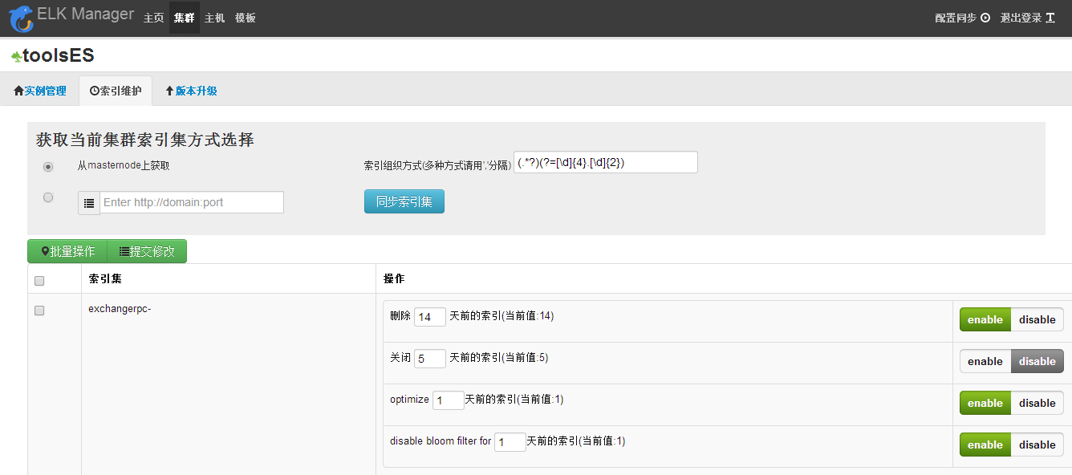
集群管理 – 更简单点，GUI

Slide 48
权限控制
Kibana二次开发，用户需登录Ctrip SSO方可访问系统
Nginx Reverse Proxy控制第三方对API的调用

Slide 49
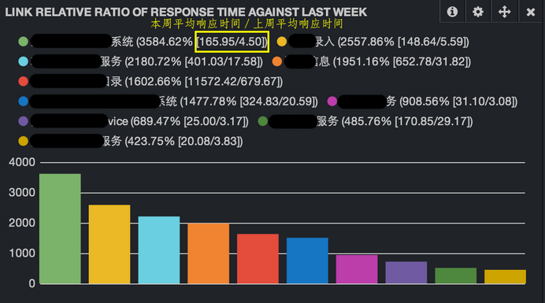
二次开发 – Kibana3
统计环比增长排名
https://github.com/opsSysDev/kibana-panels

Slide 50
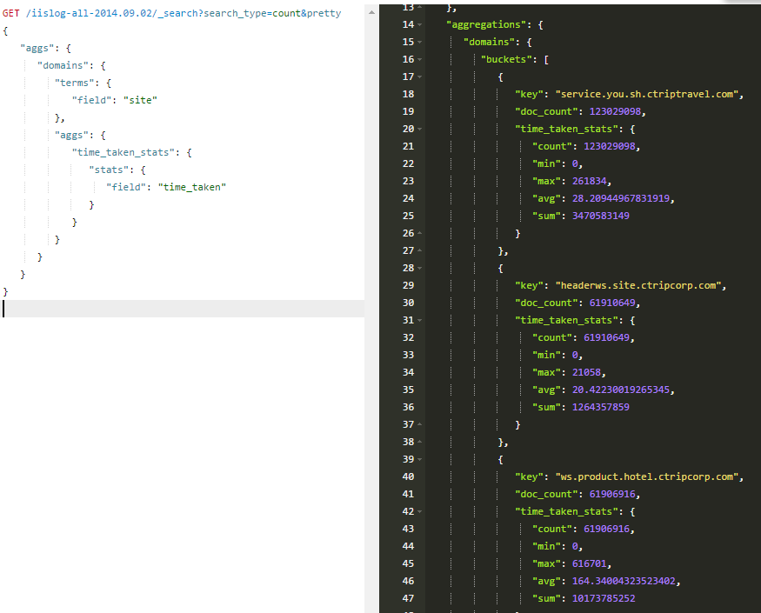
二次开发 – Aggregation API
范例:
IIS log中各个domain的响应时间统计

Slide 51
主要局限性
Cluster State Data无法scale out
集群状态变化时，信息实时更新至所有node
Index，shard数量过多（>10k）会造成过高的更新成本
读写无法完全分离，大查询可能会引起Node GC，影响数据写入的实时性

Slide 52
展望未来 – 10x流量增长
多集群互联
ES Cluster B
ES Cluster A
ES Cluster X
ES Tribe Node
API Interface

Slide 53
展望未来 – 优化资源利用
热数据 | 高硬件配置node
提高热数据检索速度
避免大范围冷数据可能导致的GC影响到写入性能
提升硬件资源利用率
定期自动迁移
冷数据 | 低硬件配置node

Slide 54
Thank You!
Q & A

